Slide 1
研修成果発表
E1 ：市川 池田 小野 木谷 水鳥川 山北

Slide 2
ーーーわたしたちについてーーー
KIYOMI
木谷
市川
山北
小野
水鳥川
池田

Slide 3

KIYOMI
-目次-
プロダクトの説明
デモンストレーション
プロダクトの課題
個人の成長
チームの成長

Slide 4


テーマ：「（研修に関する）オンライン時代、幸せになるシステム」
プロダクトの説明
開発演習を通して先生の苦悩と生徒の悩み

Slide 5
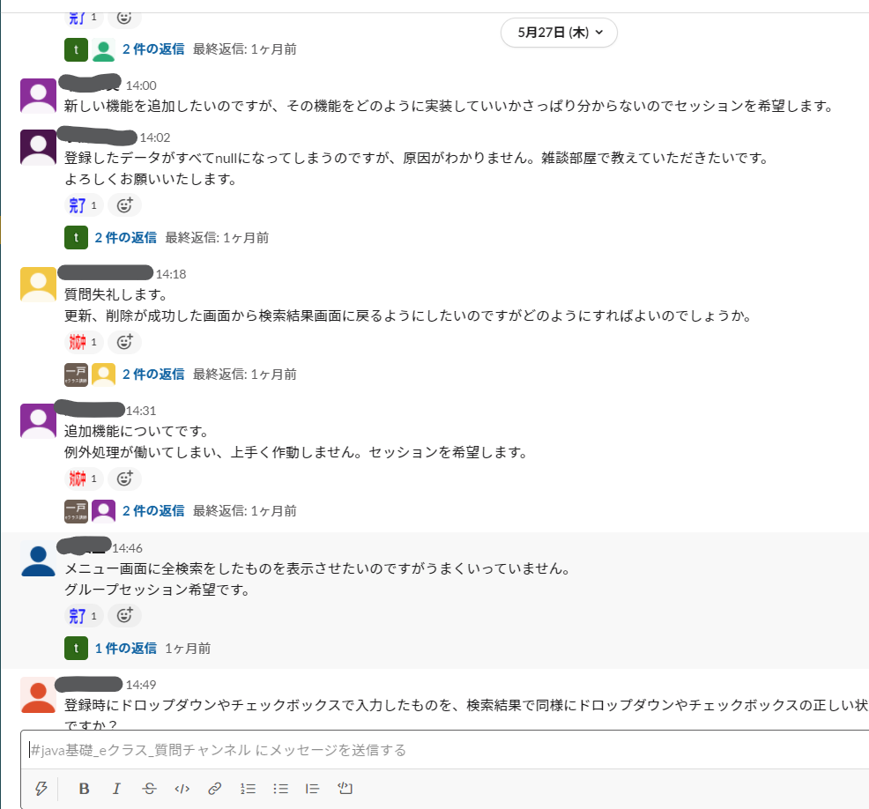

プロダクトの説明
開発演習を通して先生の苦悩と生徒の悩み
・一日のDM回数 50件
・開発演習ではセッション希望者続出で
常に質問待ち状態
・似た質問も答えなくてはならない
・講師に質問したくてもセッション人数
が多くて早急に問題解決できない
・似た質問があってもslackだと流れ
てしまう

Slide 6


プロダクトの説明
開発演習を通して先生の苦悩と生徒の悩み
FAQ検索
セッション予約
研修でよくある質問を
簡単に調べることができる
セッションの予約状況を確認しながら効率よく質問できる

Slide 7
プロダクトの説明
スタディQAっしょんのココがすごい！！
FAQ検索
セッション予約
☑予約人数の表示と対応処理
☑複合検索機能
セッションまでの待ち時間に効率よく学習できる。
知りたい情報を
ピンポイントで調べる
ことができる。
☑ファイルのダウンロード機能
実際に書いたコードを見せることで、
質問対応を円滑に進めることができる。

Slide 8
KIYOMI
-目次-
プロダクトの説明
デモンストレーション
プロダクトの課題
個人の成長
チームの成長

Slide 9
KIYOMI
-目次-
プロダクトの説明
デモンストレーション
プロダクトの課題
個人の成長
チームの成長

Slide 10
プロダクトの課題
デザイン
機能
☑セッション予約リスト
☑フレキシブルデザイン
非同期通信の動作が不安定。
どの画面の大きさでも
ユーザーが見やすいデザインに。
☑ログイン
重複したID登録ができてしまう。
ログイン画面失敗画面が未完成。
→工数を視野に入れたうえで、スケジューリングすることが課題。

Slide 11
KIYOMI
-目次-
プロダクトの説明
デモンストレーション
プロダクトの課題
個人の成長
チームの成長

Slide 12
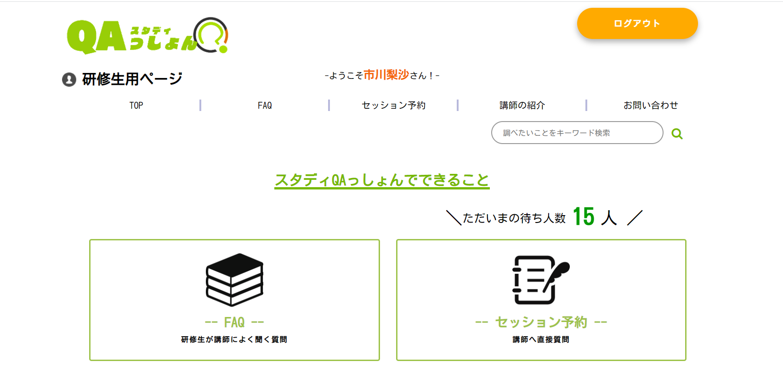

個人の成長
プロダクトの担当箇所と課題
☚画面構成とデザイン
実際こんなサイトありそう！と言ってもらえるような、画面設計を実現できた。
課題
長所を伸ばすことができたが、苦手 部分をあまり触れることができなかった。
リーダー
市川 梨沙
ーメンバーよりー
重要な選択の場面で決断ができ、とても頼もしい人！
チームの雰囲気を明るくしてくれる、ムードメーカ―的な存在！

Slide 13
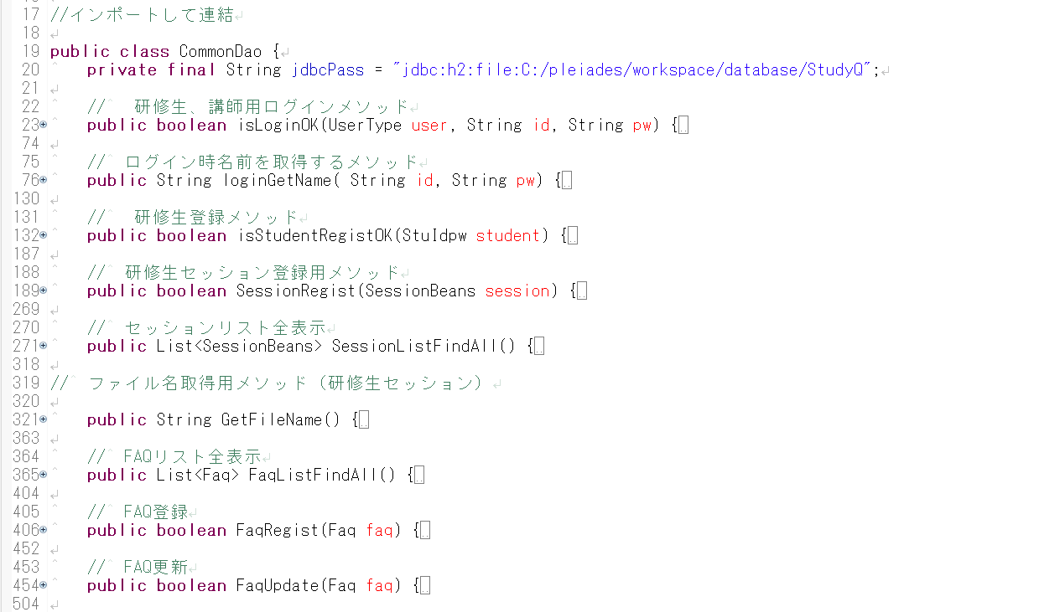

個人の成長
プロダクトの担当箇所と課題
☚Daoメソッドの作成・管理
13個のDaoメソッドを作成し、一つのファイルで一括管理することができた。
課題
まだまだコードの書き方に工夫が必要なことがわかった。
読みやすいコードを書くため、今後も知識を身に着けていきたい。
構成管理
木谷 聖
ーメンバーよりー
莫大な仕事量でも、難しい機能でも、難なくこなす要領の良さ！
常に全体の把握をしてくれていてすごく頼りになった！

Slide 14
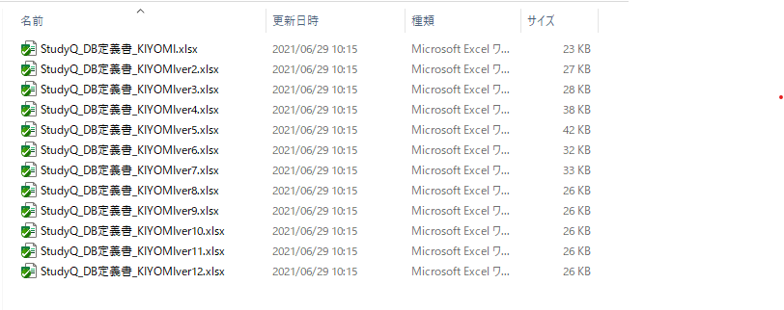


個人の成長
プロダクトの担当箇所と課題
☚データベース設計
システムの改良に合わせてデータベースの設計を幾度となく変更し、対応することが出来た。
課題
ページャ機能以外ほとんどが名刺管理アプリの応用だった。
自分も非同期通信等、難易度の高い機能に挑戦する。
DBA
池田 慎吾
ーメンバーよりー
DBの仕様を変える場面での、対応力の高さは圧巻！
学びたいことに積極的に挑戦していて、学ぶ姿勢を見習いたい！

Slide 15
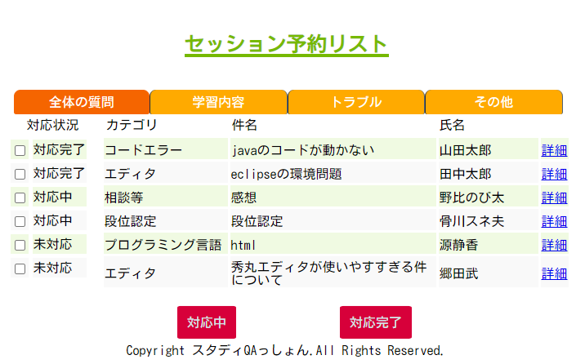


個人の成長
プロダクトの担当箇所と課題
☚非同期通信の実装
・jQuery＋json＋Servletを用いて実現
・新しい技術の習得＋自信↑↑
課題
・問題解決の速度が遅い
・コード量が多い
品質管理
山北 尚弘
ーメンバーよりー
アイデアや疑問の鋭さはチームでNo. 1！
開発に取り組む姿勢は真面目だが、できた機能を
嬉しそうに見せたがるお茶目な一面も！

Slide 16
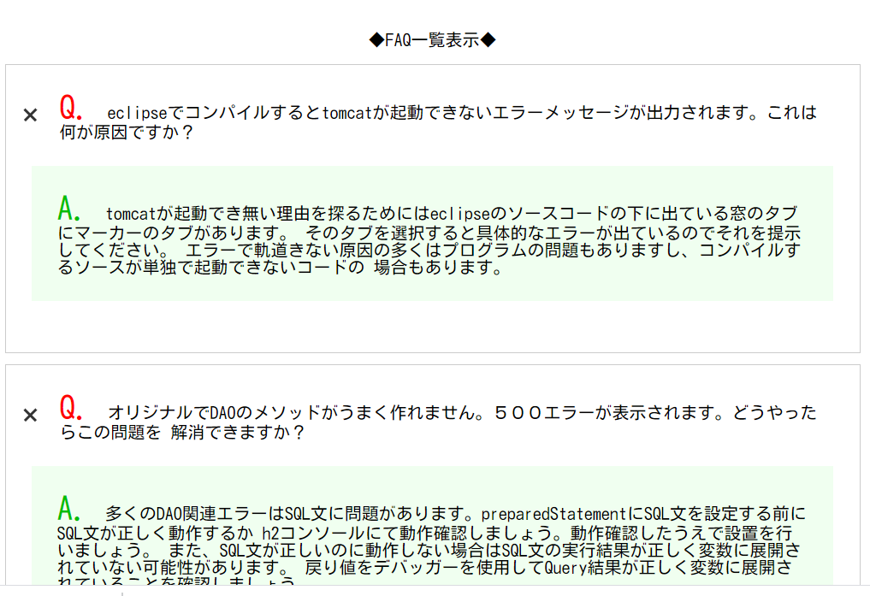
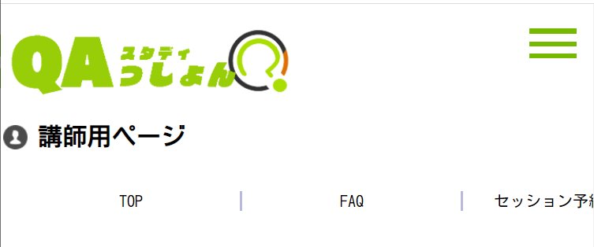

個人の成長
プロダクトの担当箇所と課題
☚ユーザーに優しいデザイン機能
アコーディオンパネル、ドロワー
機能等、苦手なjQueryに挑戦。
ユーザーが使いやすい工夫を。
課題
・知識の定着としてはまだまだ足りておらず、至らないところが多い
・自分がチャレンジできなかった難しい機能のシステムの流れを理解する
コミュニケーション
小野 ひかる
ーメンバーよりー
要約力が高く、報告や質問、議事録などの内容がわかりやすい！
気配りができ、話がしやすくてチームに安心感を与えてくれた！

Slide 17
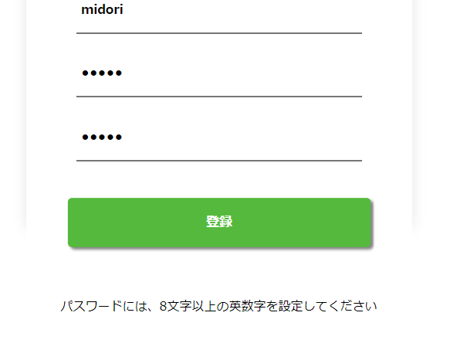

個人の成長
プロダクトの担当箇所と課題
☚ログイン・新規登録のセキュリティ対策
新規登録の文字数の制限や必須項目のチェックをJavaScriptで設定できた
課題
エラーが出た際の対処のノウハウが足りないと感じるので、積極的にエラー処理を行う必要があると感じた。またプログラミング全般の知識も足りないので引き続き学習していきたい。
発表
水鳥川 斗真
ーメンバーよりー
難易度の高い機能に挑戦して、苦手克服への意識の高さを感じた！
仕事を与えてもらえるならば何でもやる！といった前向きな姿勢！

Slide 18
KIYOMI
-目次-
プロダクトの説明
デモンストレーション
プロダクトの課題
個人の成長
チームの成長

Slide 19
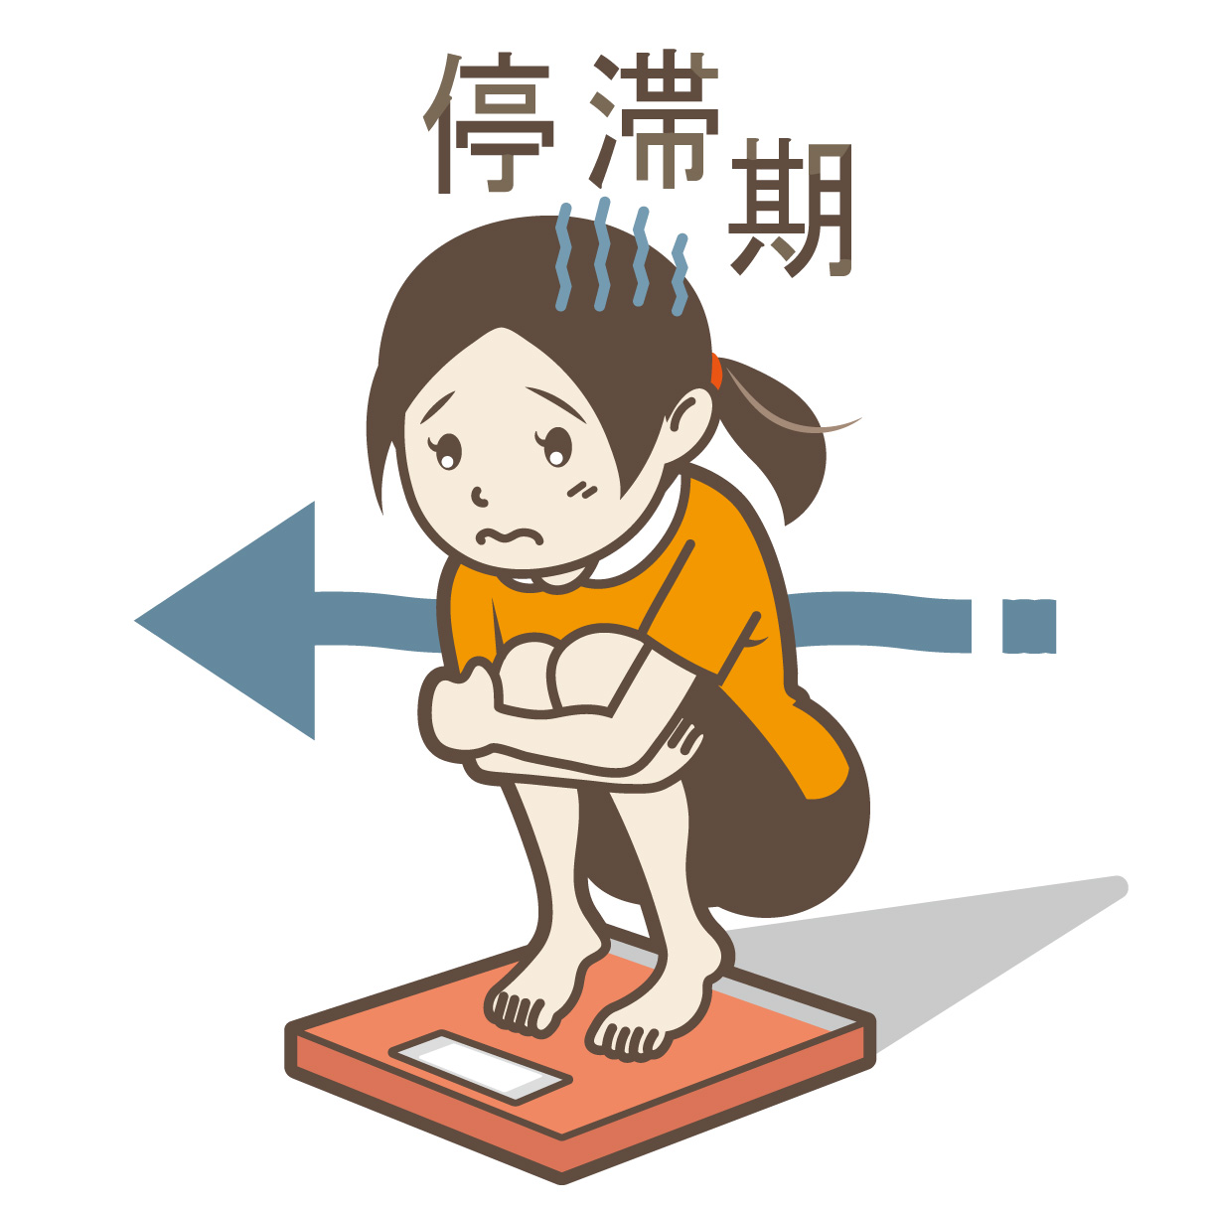

チームの成長
チーム開発の中での苦労→解決策
コミュニケーションに強み
プログラムに強み
デザインに強み
プログラムに強み
役割を明確化せず、全員で作業
作業が停滞

Slide 20

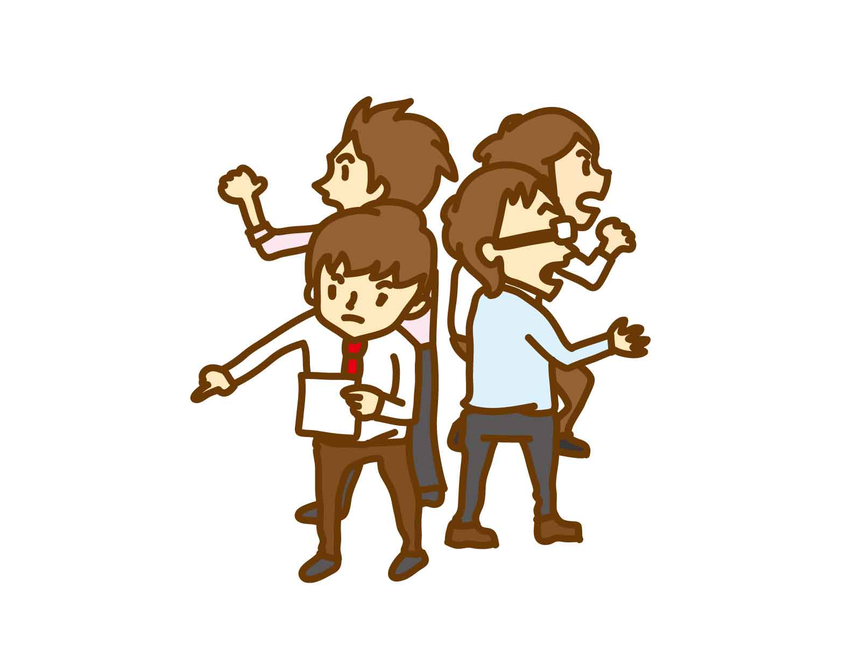

チームの成長
チーム開発の中での苦労→解決策
役割を明確化
作業効率が大幅にUP

Slide 21

ご清聴ありがとうございました

